Slide 1






UBND PHƯỜNG HƯNG ĐẠO
TRƯỜNG TIỂU HỌC HƯNG ĐẠO
Giáo viên: Đào Thị Tuyết Lan
Lớp: 2A3

Slide 2



Slide 3
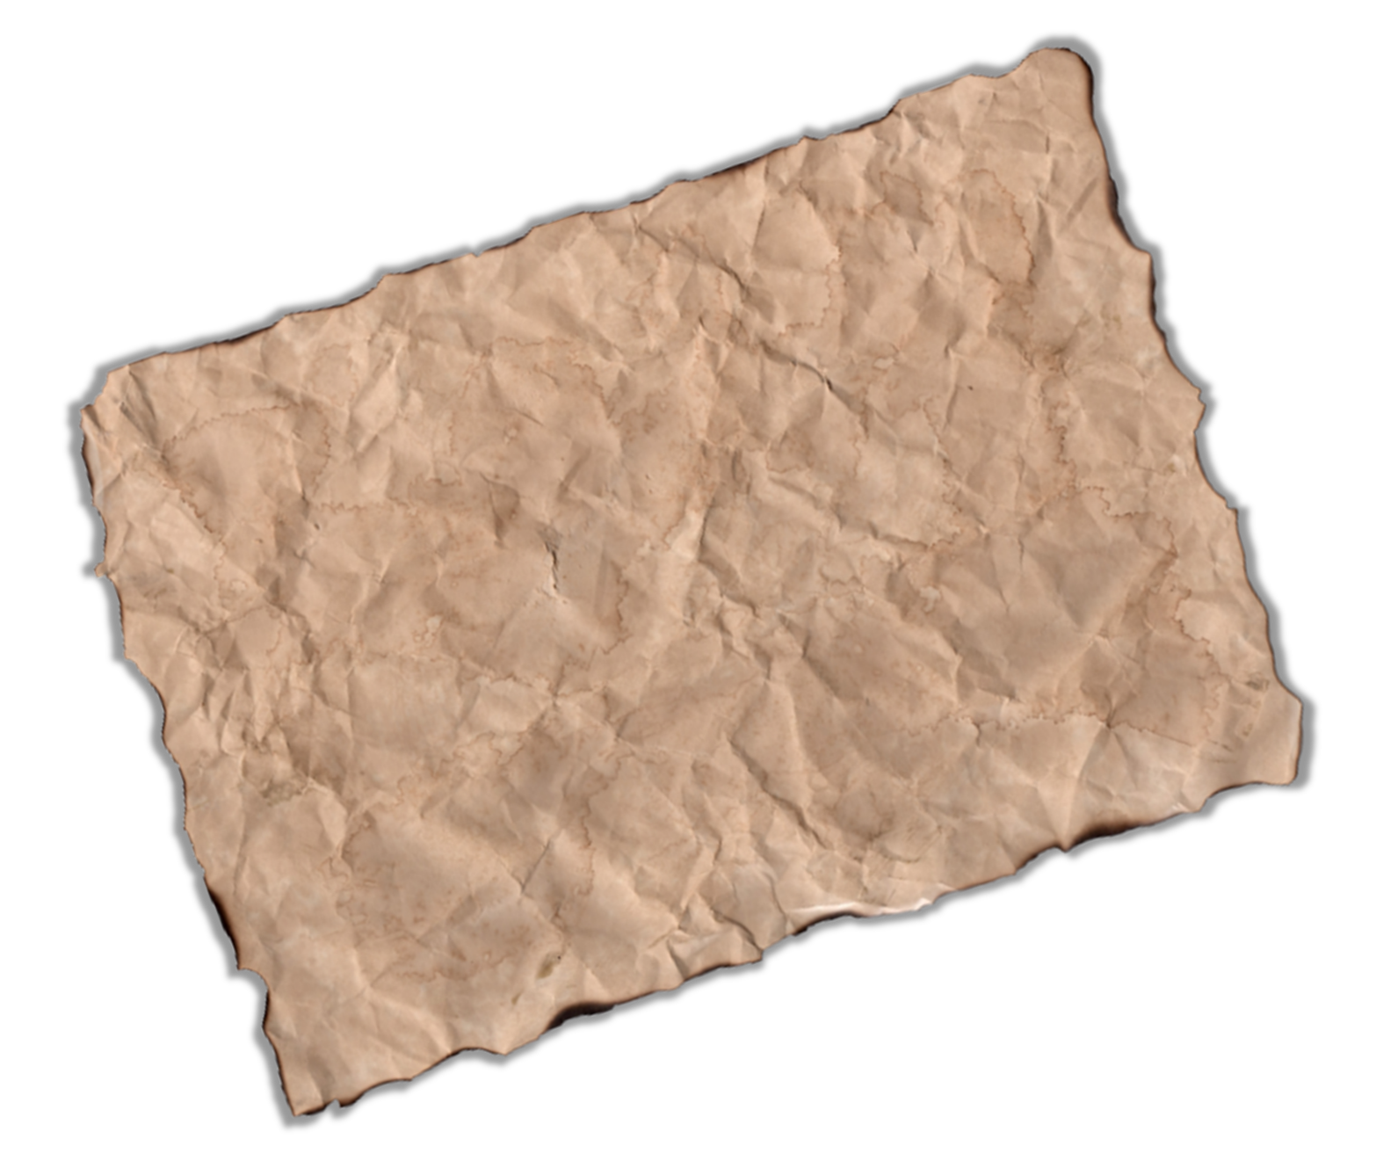




Play

Slide 4



1
2
3
4
Exit

Slide 5
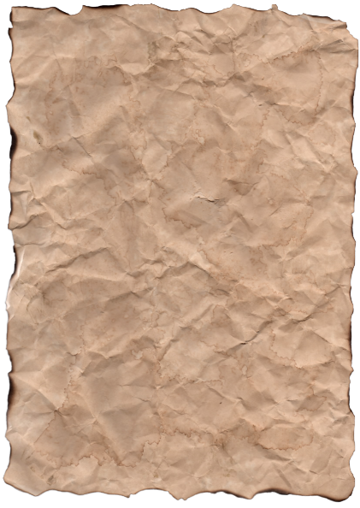



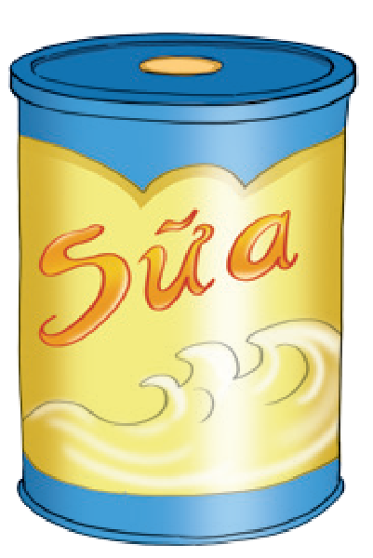
A
Hình khối trụ
B
Hình khối cầu
Lon sữa có hình dạng gì?
C
Hình khối lập phương
Back

Slide 6

A
Hình khối trụ
B
Hình khối cầu
Quả bóng có hình dạng gì?
C
Hình khối lập phương
Back

Slide 7
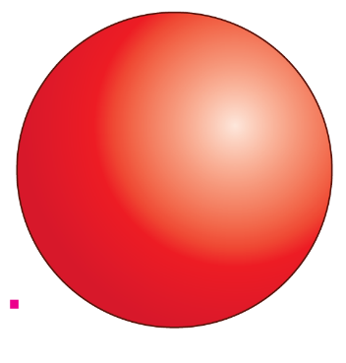
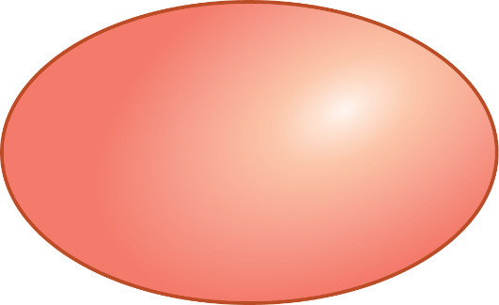
A
Hình A
Hình B
Hình A
B
Hình B
Hình nào là hình khối cầu?
Back

Slide 8
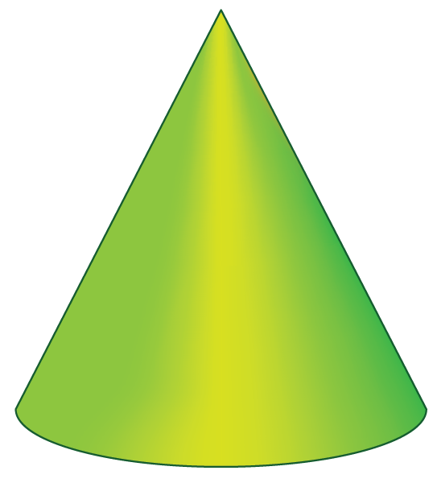
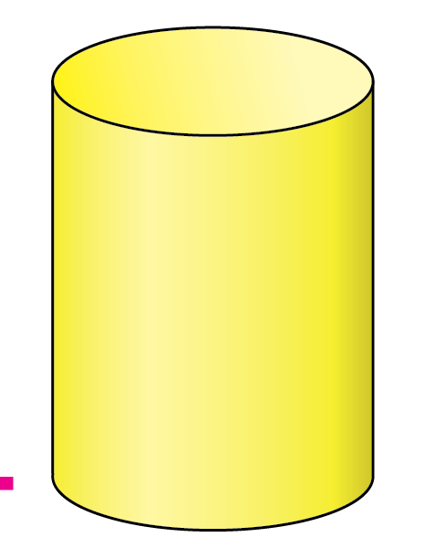
A
Hình A
Hình B
Hình A
B
Hình B
Hình nào là hình khối trụ?
Back

Slide 9

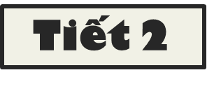
Thứ ... ngày ... tháng ... năm ….
TOÁN

Slide 10



1
Mỗi đồ vật có dạng khối nào?
Khối cầu
Khối lập phương
Khối trụ
Khối hộp chữ nhật

Slide 11

2
Quan sát tranh rồi chỉ ra hình có dạng khối trụ, hình có dạng khối cầu.

Slide 12
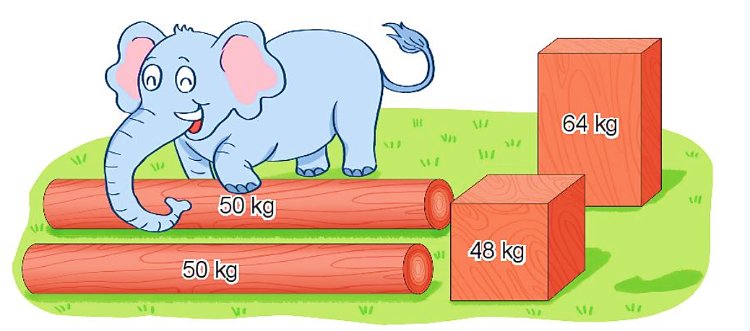
3
Bạn voi cần vận chuyển các khối gỗ hình như sau:
a) Khối gỗ nặng nhất có dạng khối gì?
→ Khối hộp chữ nhật 64 kg.
b) Bạn voi kéo một khối gỗ có dạng khối trụ và một khối gỗ có dạng khối lập phương. Hỏi bạn voi đã kéo bao nhiêu ki-lô-gam gỗ?
98 kg
50 kg + 48 kg =

Slide 13

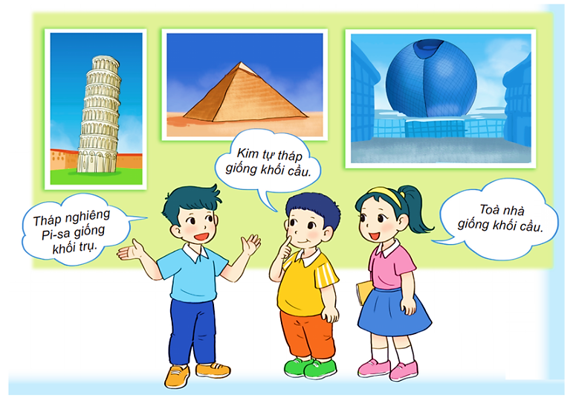
4
Bạn nào nói đúng?
Hùng
Dũng
Linh

Slide 14


Slide 15
AI NHANH HƠN ?
CÁC EM HÃY LÀM BÀI VÀO BẢNG CON NHÉ

Slide 16

CÂU 1: Vật sau dạng hình khối gì?
A
B
C
D
Khối hộp chữ nhật
Khối cầu
Khối trụ
Khối lập phương

Slide 17

CÂU 2: Vật sau dạng hình khối gì?
A
B
C
D
Khối cầu
Khối lập phương
Khối trụ
Khối hộp chữ nhật

Slide 18
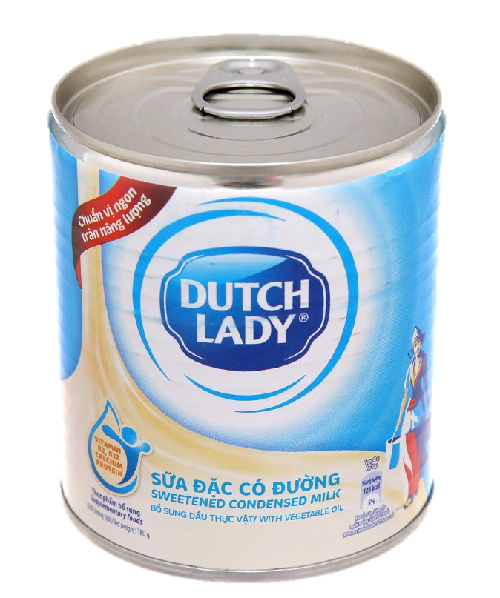
CÂU 3: Vật sau dạng hình khối gì?
A
B
B
D
Khối cầu
Khối lập phương
Khối trụ
Khối hộp chữ nhật

Slide 19

CÂU 3: Vật sau dạng hình khối gì?
A
B
C
D
Khối trụ
Khối lập phương
Khối hộp chữ nhật
Khối cầu

Slide 20



